Slide 1
11
컬렉션 프레임 워크
List 인터페이스

Slide 2
03 List 인터페이스
11

Slide 3
List 인터페이스 Colleciton 하위 인터페이스 객체를 순서에 따라 저장하고 관리하는데 필요한 메서드가 선언된 인터페이스 배열의 기능을 구현하기 위한 메서드가 선언됨 ArrayList, Vector, LinkedList
11
컬렉션 프레임워크

Slide 4
ArrayList 와 Vector 객체 배열 클래스 Vector 는 자바 2 부터 제공된 클래스 일반적으로 ArrayList를 더 많이 사용 Vecto 는 멀티 쓰레드 프로그램에서 동기화를 지원 동기화(synchronization) : 두 개의 쓰레드가 동시에 하나의 리소스에 접근 할 때 순서를 맞추어서 데이터의 오류가 방지하지 않도록 함 capacity 와 size 는 다른 의미 임
11
컬렉션 프레임워크

Slide 5

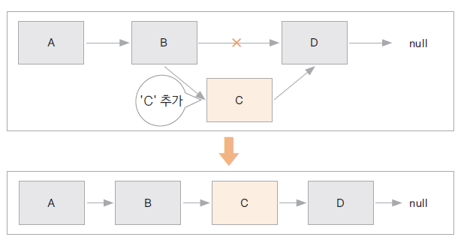
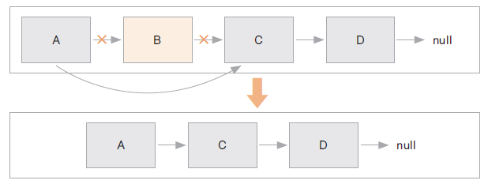
ArrayList 와 LinkedList 둘다 자료의 순차적 구조를 구현한 클래스 ArrayList는 배열을 구현한 클래스로 논리적 순서와 물리적 순서가 동일 함 LinkedList 는 논리적으로 순차적인 구조지만, 물리적으로는 순차적이지 않을 수 있음 LinkedList 구조 LinkedList에서 자료의 추가와 삭제
11
컬렉션 프레임워크

